Slide 1
MAREO
Aproximación al paciente con vértigo
Alberto Fdez-Conde Catalá, MIR R1 MFyC

Slide 2
ÍNDICE
OBJETIVOS
DEFINICIÓN
FISIOPATOLOGÍA
CAUSAS
EVALUACIÓN
MANEJO DEL VÉRTIGO AGUDO

Slide 3
ÍNDICE
OBJETIVOS
DEFINICIÓN
FISIOPATOLOGÍA
CAUSAS
EVALUACIÓN
MANEJO DEL VÉRTIGO AGUDO

Slide 4
1. OBJETIVOS
Conocer las diferentes causas del mareo.
Anamnesis y exploración física del vértigo.
Diferenciar el vértigo periférico y central.
Manejo del síndrome vestibular agudo.
Diagnóstico y tratamiento de cada patología implicada en el vértigo.
Causas y tipos de nistagmo.

Slide 5
ÍNDICE
OBJETIVOS
DEFINICIÓN
FISIOPATOLOGÍA
CAUSAS
EVALUACIÓN
MANEJO DEL VÉRTIGO AGUDO

Slide 6
2. DEFINICIÓN
Definición
Síntoma común que se refiere a una sensación subjetiva, inespecífica con múltiples definiciones.
“Estar flotando”, náuseas, visión borrosa, confusión, “me dan vueltas las cosas”, tendencia a caer…
Epidemiología
Afecta al 15-20% de pacientes al año.
2-5% de las consultas de Atención Primaria y Urgencias (hasta un 7% en los mayores de 70 años).

Slide 7
ÍNDICE
OBJETIVOS
DEFINICIÓN
FISIOPATOLOGÍA
CAUSAS
EVALUACIÓN
MANEJO DEL VÉRTIGO AGUDO

Slide 8
3. FISIOPATOLOGÍA
Coordinación: es la capacidad de realizar movimientos voluntarios con precisión y seguridad.
Cinética (motora)
Estática (equilibrio)
Dinámica (marcha)

Slide 9
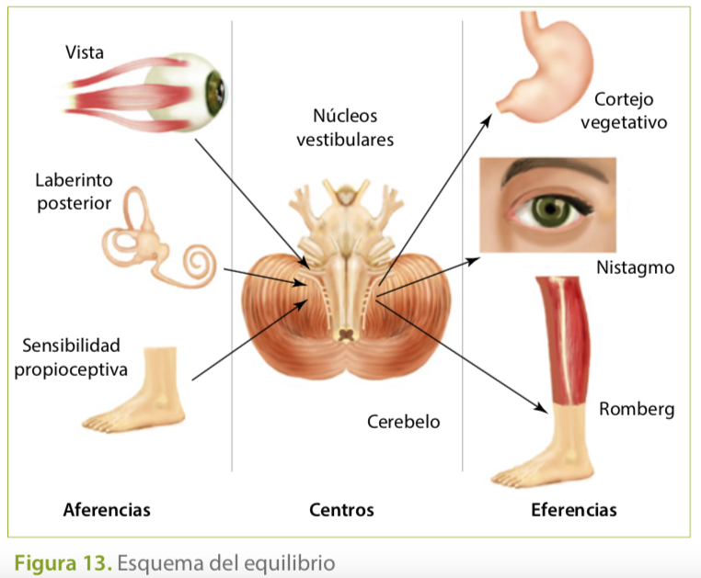
3. FISIOPATOLOGÍA

Slide 10
ÍNDICE
OBJETIVOS
DEFINICIÓN
FISIOPATOLOGÍA
CAUSAS
EVALUACIÓN
MANEJO DEL VÉRTIGO AGUDO

Slide 11
4. CAUSAS
Vértigo
Periférico vs. Central
Presíncope
Desequilibrio
Mareo inespecífico

Slide 12
4.1 VÉRTIGO
4. CAUSAS
Ilusión de movimiento, habitualmente rotatorio, del paciente o del entorno en ausencia de cualquier movimiento físico real.

Slide 13
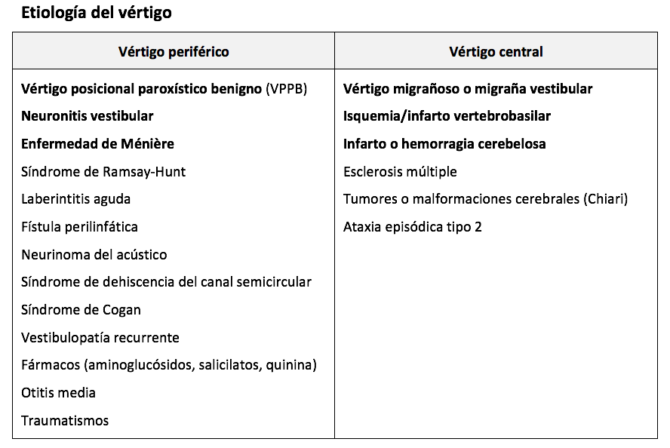
4. CAUSAS
4.1 VÉRTIGO

Slide 14
VÉRTIGO POSICINAL PAROXÍSTICO BENIGNO (VPPB)
4. CAUSAS
4.1 VÉRTIGO
Etiopatogenia
Causa más frecuente de vértigo
Idiopática. Antecedentes traumatismo craneal, cirugía de oído, laberintitis o neuritis vestibular.
Canal semicircular posterior (>90% casos).
Clínica
Crisis de vértigo provocadas por movimientos cefálicos de extensión y giro (acostarse, mirar un estante…). Corta duración (< 1 minuto).
Repetición durante unos días con cambios de la postura.
Suele ser autolimitado, resolución en, aproximadamente, 4 semanas.
Puede asociar náuseas y vómitos.
No asocia síntomas otológicos ni neurológicos.

Slide 15
VÉRTIGO POSICINAL PAROXÍSTICO BENIGNO (VPPB)
4. CAUSAS
4.1 VÉRTIGO
Diagnóstico
Anamnesis
Maniobras de provocación: maniobra de Dix-Hallpike.
Latencia, Agotable (< 30 s), Fatigable, Reversible.
Tratamiento
Maniobras de reubicación canalicular: maniobra de Epley.
NOTA: en la afectación de canales semicirculares anterior y horizontal se emplean otras maniobras diagnósticas y terapéuticas, pero suponen menos del 10% de casos.
Vídeo 1. Dix-Hallpike // Vídeo 4. Epley
Nistagmo Dix-Hallpike

Slide 16
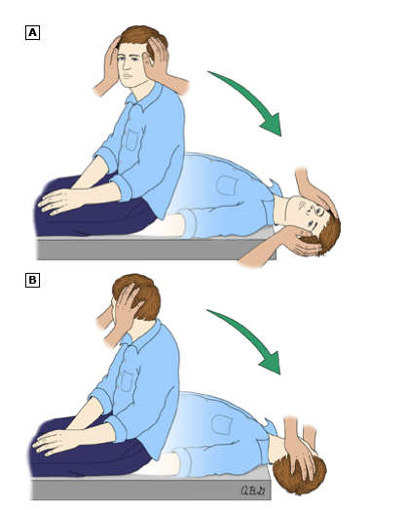

Slide 17
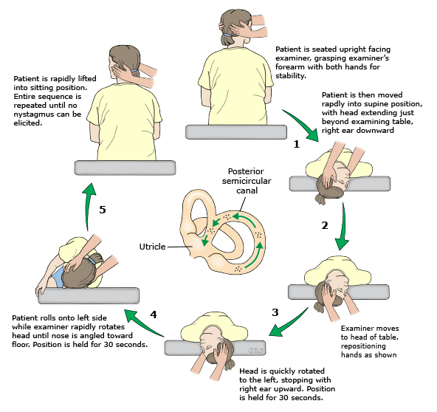

Slide 18
NEURITIS VESTIBULAR
4. CAUSAS
4.1 VÉRTIGO
Etiopatogenia
Segunda causa más frecuente de vértigo.
Probable causa vírica (50% antecedentes de infección de vías altas).
Clínica
Crisis única e intensa de vértigo espontáneo. Inicio agudo. Duración de días a semanas.
Intenso cortejo vegetativo.
No asocia síntomas otológicos ni neurológicos.
Diagnóstico ¡Cuidado no detectar posible vértigo central!
Anamnesis y exploración física compatible con vértigo periférico.
Tratamiento
Crisis aguda: corticoides
Sintomático: antieméticos y sedantes vestibulares

Slide 19
ENFERMEDAD DE MÉNIÈRE
4. CAUSAS
4.1 VÉRTIGO
Etiopatogenia
Idiopática. Hydrops endolinfático (distensión del laberinto por incremento de la endolinfa).
Clínica
Vértigo: espontáneo, comienzo brusco, intenso. Corta duración (minutos a varias horas). Con la progresión de la enfermedad puede desaparecer.
Acúfenos
Hipoacusia neurosensorial. Crece con las crisis de vértigo. En estadios avanzados se hace constante.
Sensación de plenitud

Slide 20
CAUSAS VÉRTIGO CENTRAL
4. CAUSAS
4.1 VÉRTIGO
Migraña vestibular
Cefalea de tipo migrañoso + síntomas vestibulares episódicos
Duración de minutos a horas.
Una historia de cefalea tipo migraña suele preceder al desarrollo de una migraña vestibular.
Accidente cerebrovascular
AIT o infarto del tronco del encéfalo o cerebelo.
Presentan factores de riesgo vascular y suelen asociar síntomas neurológicos.
Puede ser clínicamente indistinguible de la neuritis vestibular. En el vértigo central el vértigo podría ser el único síntoma.

Slide 21
4.2 OTRAS CAUSAS DE MAREO
4. CAUSAS
4.2 OTRAS CAUSAS DE MAREO
PRESÍNCOPE
Sensación de pérdida inminente de la conciencia causada por una disminución del riego sanguíneo cerebral. No pérdida de conciencia.
Mismas causas que el síncope.
Preguntar por palpitaciones, disnea, dolor torácico…
DESEQUILIBRIO
Sensación de caída que aparece con la bipedestación y la marcha y desaparece cuando el paciente se sienta o se tumba.
Localizada a nivel del tronco (vértigo se localiza a nivel cefálico).
Alteraciones en múltiples niveles: sistema vestibular, auditivo, cerebeloso, propioceptivo, visual, extrapiramidal, aparato locomotor, SNC, fármaco.
MAREO INESPECÍFICO
Trastornos psiquiátricos.
Diagnóstico de exclusión.

Slide 22
ÍNDICE
OBJETIVOS
DEFINICIÓN
FISIOPATOLOGÍA
CAUSAS
EVALUACIÓN
MANEJO DEL VÉRTIGO AGUDO

Slide 23
5. EVALUACIÓN
Anamnesis
Exploración física
Pruebas complementarias
80% casos se averigua el diagnóstico topográfico y etiológico por medio de la anamnesis y exploración física.

Slide 24
ANAMNESIS
5. EVALUACIÓN
ANAMNESIS
1. Definir el tipo de mareo
Vértigo: sensación de giro
Presíncope: sensación de desvanecimiento
Desequilibrio: inestabilidad a nivel del tronco
Mareo inespecífico/alteraciones psiquiátricas: mareo continuo de meses y sensación de embotamiento.

Slide 25
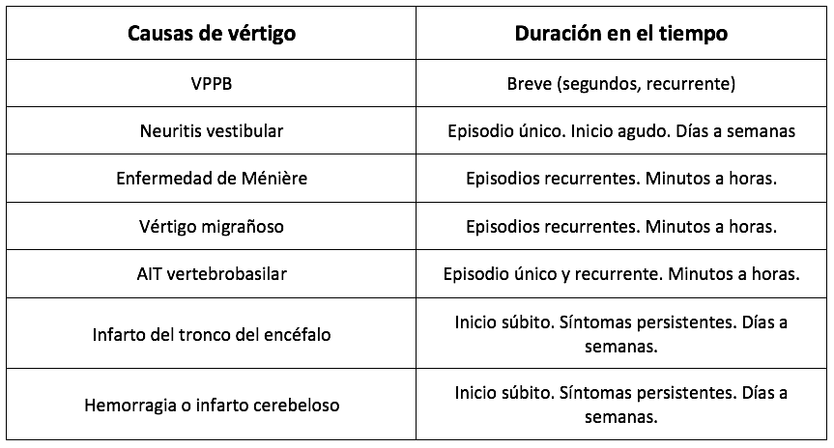
5. EVALUACIÓN
ANAMNESIS
2. Características del episodio actual
Curso temporal: inicio, duración y frecuencia. El vértigo nunca es continuo.
Factores desencadenantes: espontáneo o desencadenado por maniobras. (p.ej., cambios de posición de la cabeza o presión en el oído, etc.).
Factores agravantes: todo vértigo empeora moviendo la cabeza.
Mejoría con los ojos abiertos o cerrados.

Slide 26
5. EVALUACIÓN
ANAMNESIS
3. Síntomas asociados
Síntomas generales: náuseas y/o vómitos, hiperventilación…
Síntomas otológicos: hipoacusia, acúfenos.
Síntomas neurológicos: marcha atáxica, cefalea, visión doble, pérdida visual, parálisis facial, debilidad, etc.
La ausencia de síntomas neurológicos no descarta un proceso central.
Síntomas psiquiátricos.
4. Antecedentes
Infecciones vías aéreas.
Factores de riesgo vascular.
Antecedentes familiares o personales de migraña.
Medicamentos.
Cirugías previas y traumatismos.

Slide 27
EXPLORACIÓN FÍSICA
5. EVALUACIÓN
1. Exploración física general y sistema cardiovascular
2. Exploración aparato locomotor
3. Exploración ORL
Otoscopia bilateral
Acumetría (Rinne y Weber)
4. Exploración neurológica
5. Exploración vestibular
Reflejo vestibuloocular (nistagmo)
Reflejo vestibuloespinal (equilibrio, marcha)

Slide 28
EXPLORACIÓN FÍSICA
5. EVALUACIÓN
1. Exploración física general y sistema cardiovascular
2. Exploración aparato locomotor
3. Exploración ORL
Otoscopia bilateral
Acumetría (Rinne y Weber)
4. Exploración neurológica
5. Exploración vestibular
Reflejo vestibuloocular (nistagmo)
Reflejo vestibuloespinal (equilibrio, marcha)

Slide 29
REFLEJO VESTIBULOOCULAR (NISTAGMO)
5. EVALUACIÓN
EXPLORACIÓN FÍSICA
Nistagmo espontáneo
 | Vértigo periférico | Vértigo central
Dirección (fase rápida) | Unidireccional Fase rápida hacia el lado sano | Multidireccional
Tipo | Horizonto-rotatorio | Horizontal, vertical o rotatorio
Fijación | Disminuye el nistagmo | No modifica el nistagmo
Dirección de la mirada | Aumenta al mirar al lado que bate | Cambia su dirección según dirección de la mirada
Simetría | Los ojos se mueven de la misma forma | Los ojos se pueden mover de diferente manera
Nistagmo espontáneo periférico (Lesión vestibular izquierda)

Slide 30
REFLEJO VESTIBULOOCULAR (NISTAGMO)
5. EVALUACIÓN
EXPLORACIÓN FÍSICA
Nistagmo provocado
Maniobra de Dix-Hallpike
Prueba del impulso cefálico (head impulse test; HIT)
Prueba normal: paciente sano y vértigo central.
Prueba alterada (sacada correctora): vértigo periférico.
Test de desviación ocular (test of skew)
Prueba normal (no hay corrección vertical): paciente sano y vértigo periférico.
Prueba alterada (hay movimiento vertical): vértigo central.
Head impulse test (HIT)
Test of skew

Slide 31
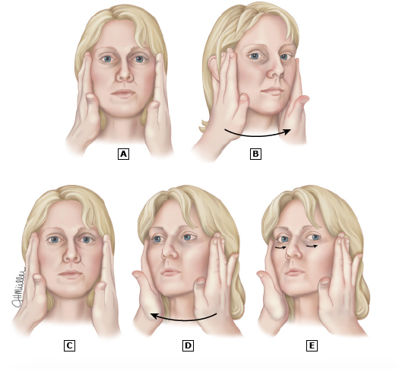
5. EVALUACIÓN
EXPLORACIÓN FÍSICA

Slide 32
EXPLORACIÓN FÍSICA
5. EVALUACIÓN
EXPLORACIÓN FÍSICA
1. Exploración física general y sistema cardiovascular
2. Exploración aparato locomotor
3. Exploración ORL
Otoscopia bilateral
Acumetría (Rinne y Weber)
4. Exploración neurológica
5. Exploración vestibular
Reflejo vestibuloocular (nistagmo)
Reflejo vestibuloespinal (equilibrio, marcha)

Slide 33
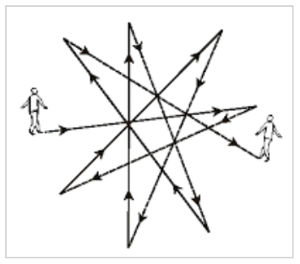
REFLEJO VESTIBULOESPINAL
5. EVALUACIÓN
EXPLORACIÓN FÍSICA
Prueba de Romberg
Vértigo periférico: período de latencia. Desviación hacia el lado de la lesión vestibular
Vértigo central: sin latencia, desviaciones corporales sin regla fija.
Prueba de los índices o de Barany
Vértigo periférico: desviación bilateral, simétrica en el plano horizontal hacia el lado lesionado.
Vértigo central: desviación unilateral o bien discordante de ambos brazos.
Prueba de Unterberger (marcha simulada)
Vértigo periférico: desviación bilateral hacia el lado de la lesión.
Vértigo central: marcha imposible o muy inestable, con ataxia y caída.
Prueba de Babinski-Weil:
Vértigo periférico: marcha “en estrella”
Vértigo central: marcha imposible o muy inestable, con ataxia y caída.

Slide 34
PRUEBAS COMPLEMENTARIAS
5. EVALUACIÓN
Análisis de sangre
Audiometría
ECG
EEG
Pruebas de imagen: TC o RM craneal (cuando se sospeche causa central).
Estudio instrumental del sistema oculomotor y vestibuloocular (prueba calórica, electronistagmografía, videonistagmografía…).

Slide 35
ÍNDICE
OBJETIVOS
DEFINICIÓN
FISIOPATOLOGÍA
CAUSAS
EVALUACIÓN
MANEJO DEL VÉRTIGO AGUDO

Slide 36
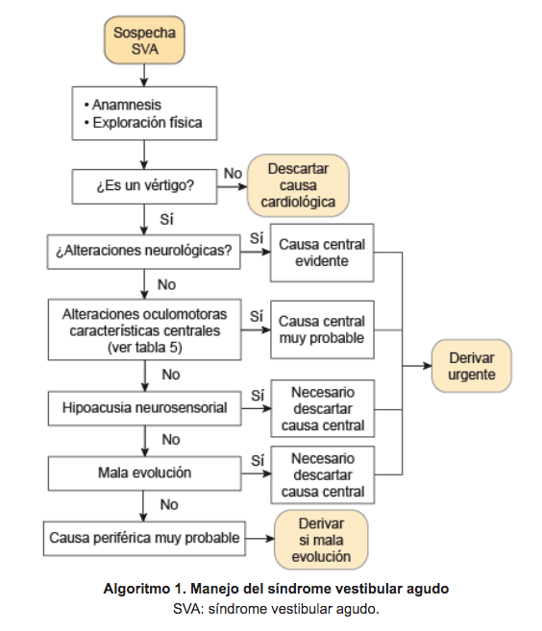
6. SÍNDROME VESTIBULAR AGUDO
Protocolo HINTS
HIT
Nistagmo
Test of skew

Slide 37
TRATAMIENTO FARMACOLÓGICO EN CRISIS AGUDA
6. SÍNDROME VESTIBULAR AGUDO
Sedantes vestibulares
Antieméticos

Slide 38
TRATAMIENTO FARMACOLÓGICO EN CRISIS AGUDA
6. SÍNDROME VESTIBULAR AGUDO
Sedantes vestibulares: antihistamínicos fármacos de elección
1. Antihistamínicos H1
Dimenhidrinato (Biodramina®)
VO: 50 mg/4 horas. Máximo 400 mg/día.
IV: 50 mg/4 horas.
Difenhidramina
VO: 25 mg/4-6 horas o 50 mg/6-8 horas.
IV: 10 a 50 mg/6 horas.
Meclizina: elección en embarazadas.
VO: 12,5 a 50 mg/6-12 horas. Máximo 100 mg/día.
2. Benzodiacepinas
Diazepam: VO o IV; 5mg/8 horas.
Lorazepam: VO 0,5 a 2 mg.

Slide 39
TRATAMIENTO FARMACOLÓGICO EN CRISIS AGUDA
6. SÍNDROME VESTIBULAR AGUDO
Sedantes vestibulares
3. Neurolépticos antidopaminérgicos: Sulpirida
3 a 6 comprimidos/día (150-300 mg/día). 1 a 2 comprimidos/8 horas.
Antieméticos
Metoclopramida: VO o IV 10 mg/8 horas.
Ondansetrón: SL o IV 4-8 mg/8 horas.

Slide 40
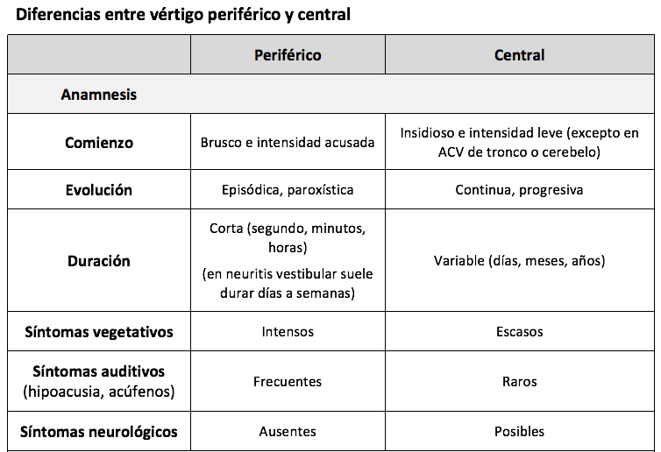
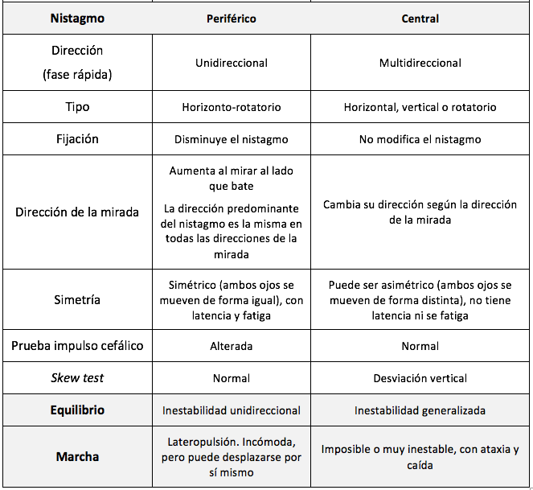

Slide 41
MUCHAS GRACIAS

Slide 42
BIBLIOGRAFÍA
Fisiopatología de la coordinación motora, equilibrio y marca. Capítulo 76. 7ª edición. Sisinio de Castro
Mareo y vértigo. Capítulo 28. 19ª edición. Harrison.
Capítulo 1 y 2. Manual CTO ORL. 11ª edición.
Abordaje del paciente con mareos. UpToDate.
Evaluación del paciente con vértigo. UpToDate.
Descripción general del nistagmo. UpToDate.
Mareo. Guías Fisterra.
Diagnóstico diferencial entre vértigo periférico y central. Guías Fisterra.
Vértigo. Monografía SEMERGEN.
Mareos. Capítulo 2. Neurología para médico de Atención Primaria.
Vértigo y mareo. Capítulo 21. 2ª edición. Exploración física. Basado en la persona, el síntoma, la evidencia.
Mareo y vértigo. Capítulo 46. Tratado de Geriatría para residentes.
Vértigo. Capítulo 58. Medicina de Urgencias y Emergencias. Jiménez Murillo. 6ª edición.

